Slide 1




ỦY BAN NHÂN DÂN QUẬN LONG BIÊN
TRƯỜNG TIỂU HỌC ĐÔ THỊ VIỆT HƯNG
BÀI GIẢNG ĐIỆN TỬ
KHỐI 3
MÔN: TOÁN

Slide 2




Slide 3








Slide 4





Slide 5



10
6
2 x 4 = ?
12
8

Slide 6

10
12
2 x 6 = ?
14
16

Slide 7

16
20
2 x 9 = ?
18
14

Slide 8
20
18
2 x 10 = ?
22
16

Slide 9

16
12
2 x 7 = ?
18
14

Slide 10



Tiết 1

Slide 11

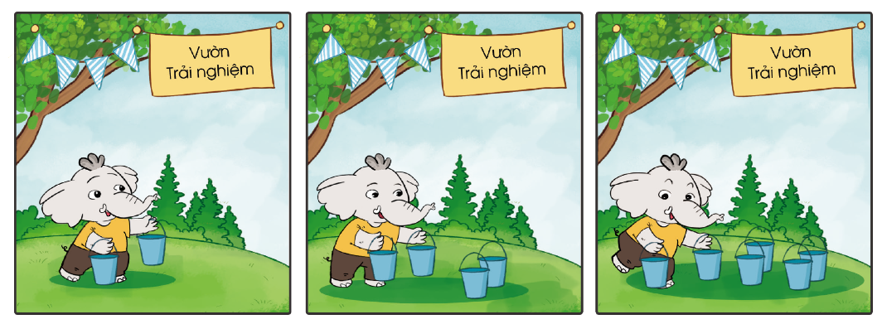
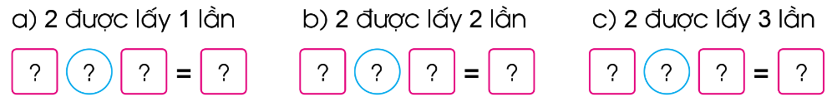
2
x
1
2
2
x
2
4
2
x
3
6

Slide 12

Bài đã củng cố cho chúng ta bảng nhân 2

Slide 13
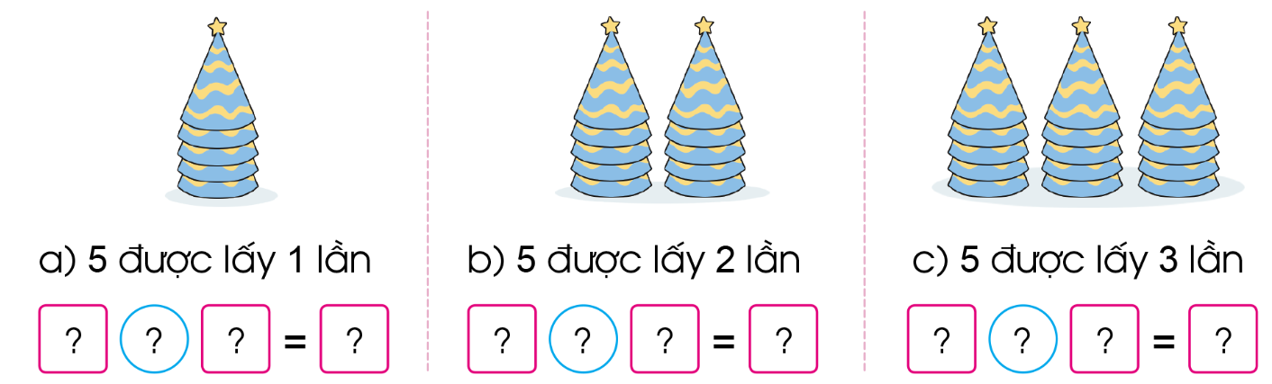
5
x
1
5
5
x
2
10
5
x
3
15

Slide 14
Bài đã củng cố cho chúng ta bảng nhân 5

Slide 15

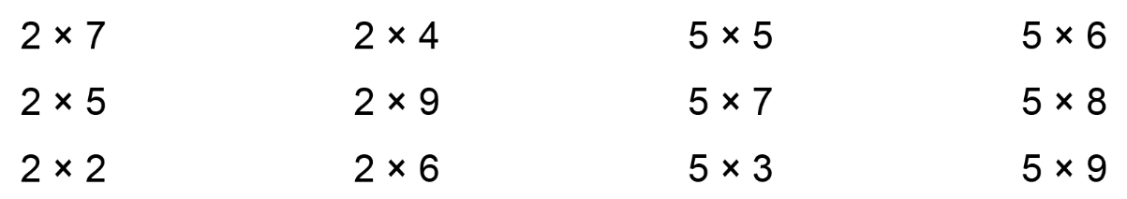

Slide 16








Cùng thỏ gieo hạt
Em hãy điền số thích hợp vào …
14
25
2 x 7 = …
2 x 4 =….
5 x 5 =….
5 x 6 = ….
8
30
2 x 9 =….
5 x 7 = ….
2 x 5 =….
18
35
10
5 x 8 = ….
40
4
2 x 6 = …
5 x 3 = ….
2 x 2 = ….
12
15
5 x 9 = ….
45

Slide 17
Bài học đã cho chúng ta khắc sâu thêm về bảng nhân 2 và bảng nhân 5 đã học.

Slide 18


Slide 19

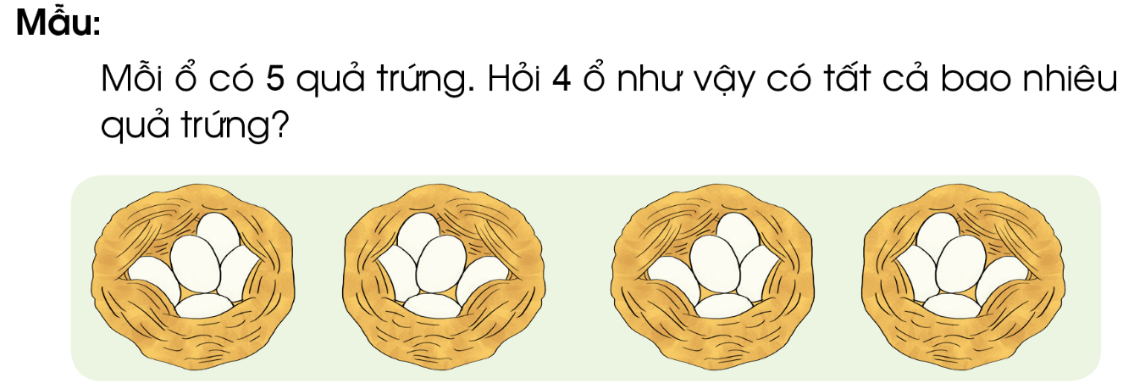
Bài giải:
Số quả trứng trong 4 ổ là:
5 x 4 = 20 (quả)
Đáp số: 20 quả trứng

Slide 20
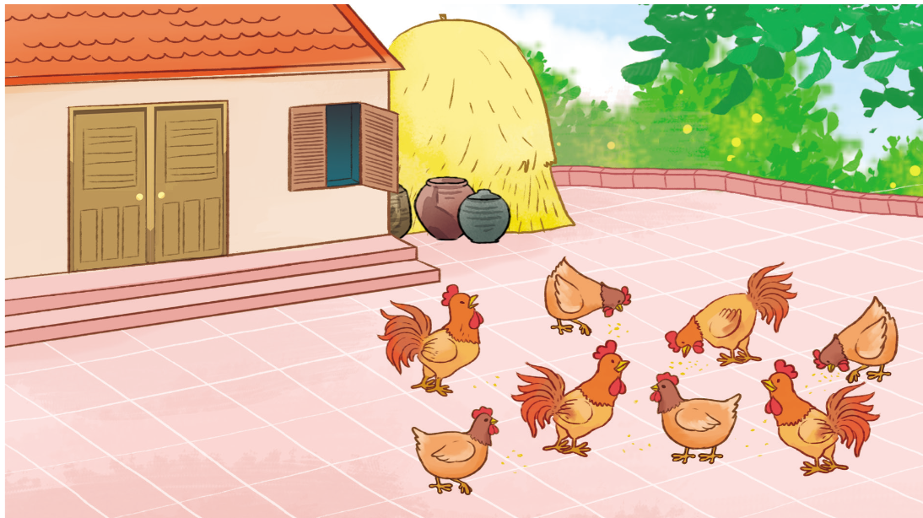
Bài giải:
8 con gà có tất cả số chân là?
2 x 8 = 16 (chân)
Đáp số: 16 chân

Slide 21

Về chuẩn bị cho bài bảng nhân 3

Slide 22


